Slide 1
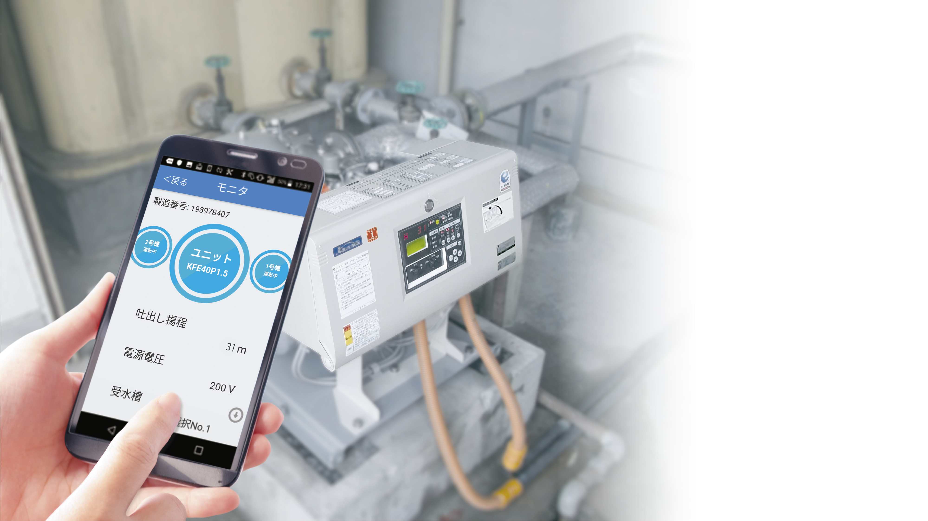

説明動画の内容詳細

Slide 2


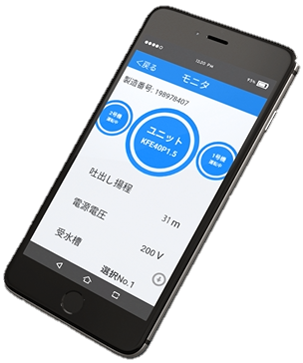



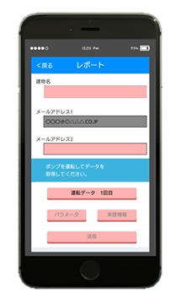
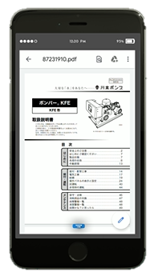
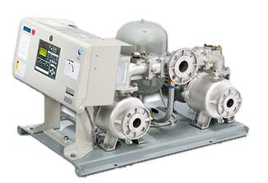
KAWAMOTO i とは
無線通信アプリ
は
Bluetooth通信により
スマートフォンと
ポンプを
接続するアプリです。

Slide 3
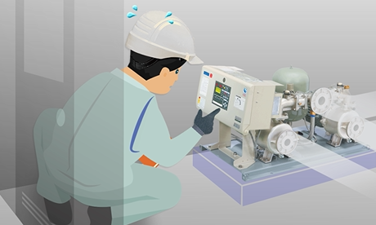
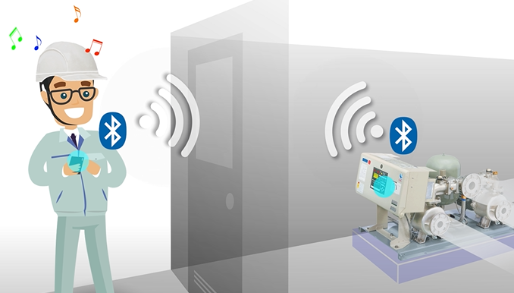
KAWAMOTO i とは
無線通信アプリ
＜従来は…＞
＜ なら！＞
ポンプの各設定値や
運転情報の読み出しは
制御盤の盤面にて
都度確認が必要…
少し離れた場所でもポンプの運転状態、故障来歴、
設定値内容等の情報がリアルタイムで確認可能！

Slide 4

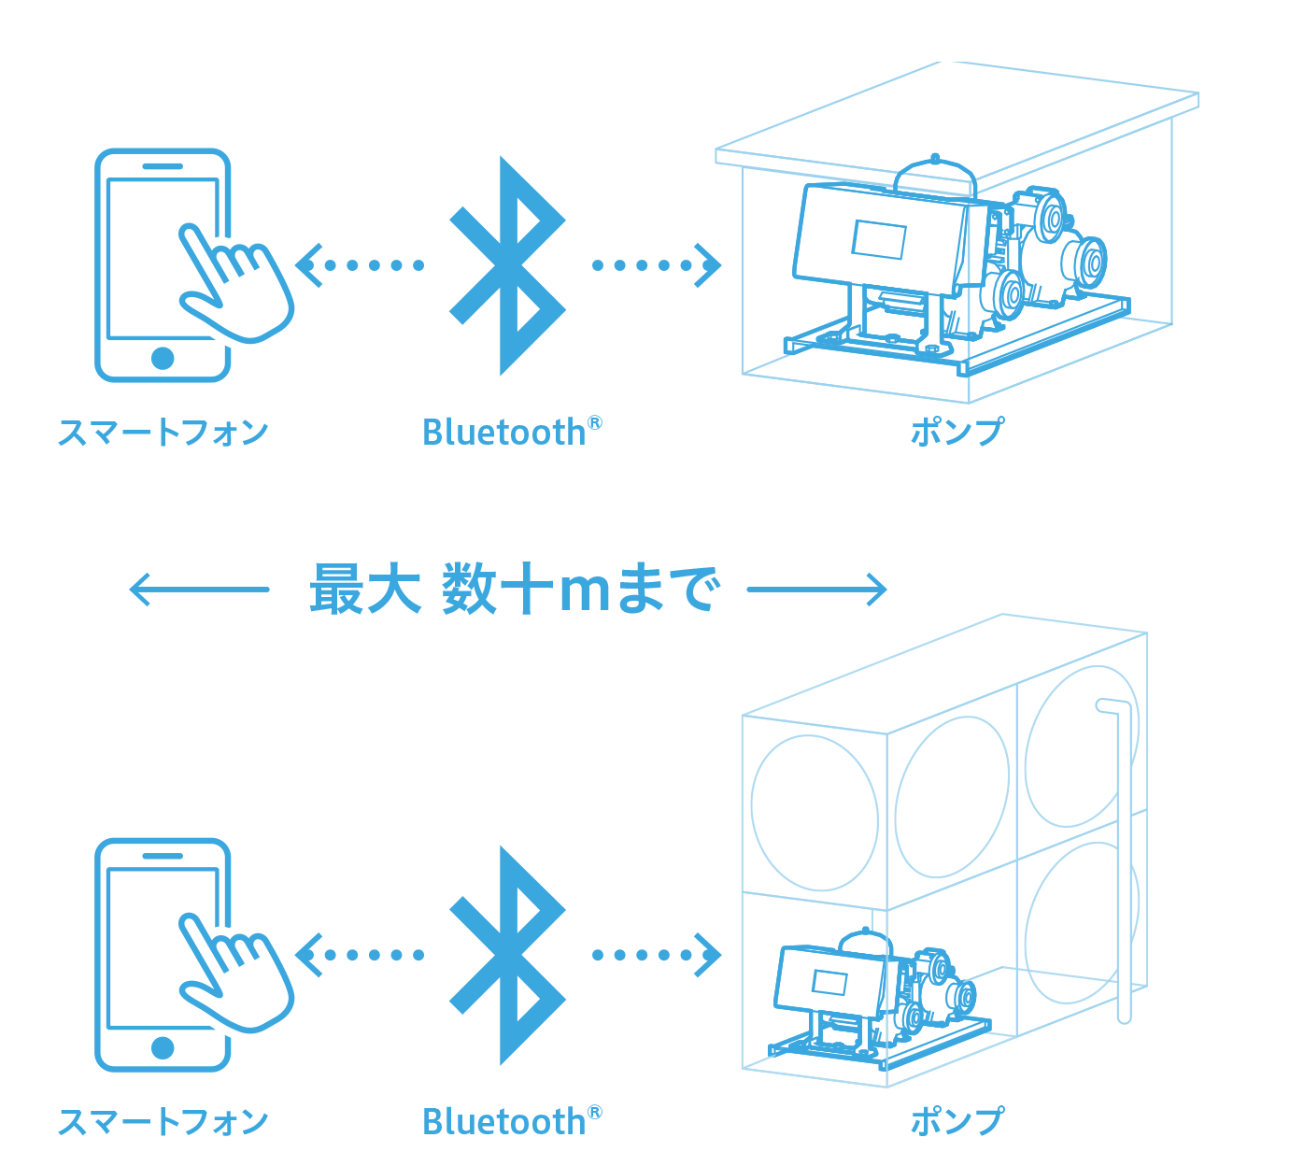

KAWAMOTO i とは
無線通信アプリ
接続距離は 10m程度※。
ポンプカバーを外さずに、また狭い場所でも
無理な姿勢をせずに制御盤の運転データを
スマートフォンで確認することが可能です。
※接続距離は保証するものではありません。通信環境やスマートフォンの性能によって異なります。

Slide 5
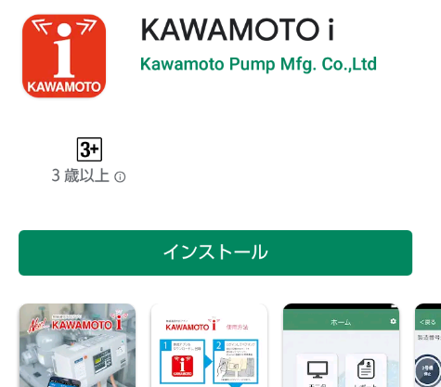
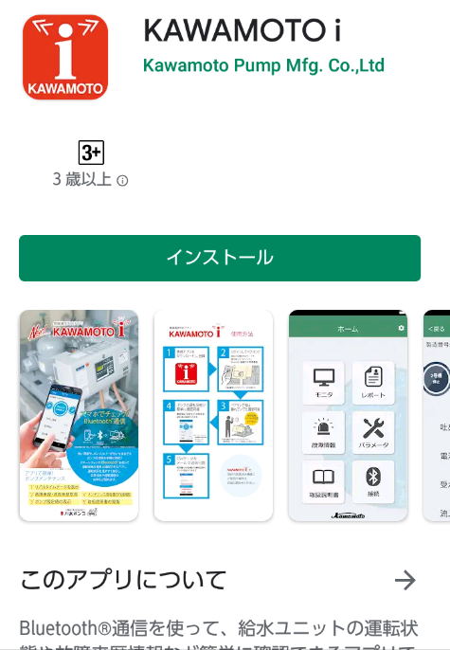

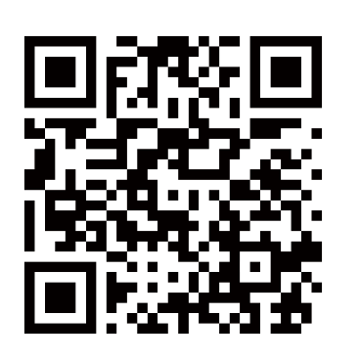
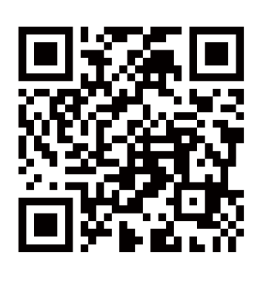
KAWAMOTO i とは
無線通信アプリ
2020年9月10日（木）より
ダウンロード開始
App Store または Google Play から
アプリをダウンロードしてください。
QRコード(2つ)を添付予定
◀ App Store
アプリをダウンロード後
・利用規約への同意
・新規登録（メールアドレス、パスワードの設定）
・端末の位置情報へのアクセスを「許可」
・確認メールの添付URLを開く
の流れで登録完了となります。
Google Play ▶
・Android6.0以降のスマートフォン
・iOS10以降のiPhone
※iPad、タブレット端末には対応しておりません

Slide 6
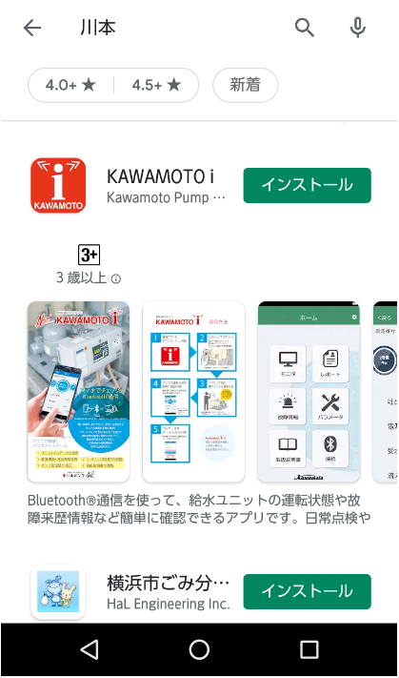
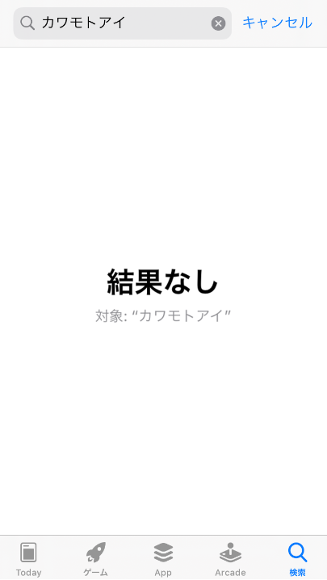
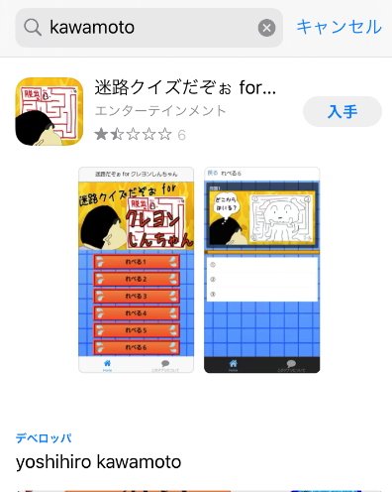
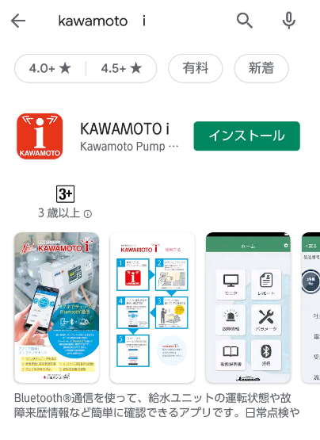
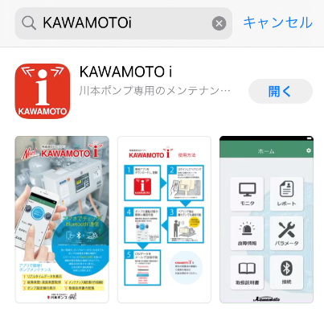

KAWAMOTO i 取得時の注意
無線通信アプリ
㊟Google Play及びApp Store内で
アプリを「検索」する場合、
「kawamoto i」と入力ください。
ヒット
せず…
＜Google Play 検索画面＞
＜App Store 検索画面＞
「カワモト アイ」「かわもと」等
仮名表記はヒットしないのでご注意ください。
※ Google Play は「川本」でもヒットしました。
また、App Storeは「kawamoto i 」のように
「i」まで入力が必要です。
大文字や「i」の前のスペースがなくても
アルファベットであればヒットします。

Slide 7
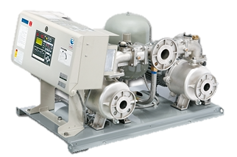
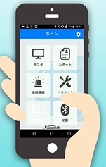
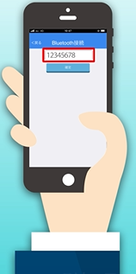

制御盤との接続方法
無線通信アプリ
は
ユニットの製造番号を
入力することで
制御盤と接続します。
製造番号の入力で
ペアリング完了！
アプリ内の登録情報を利用するため
電波が届かない地下でも接続可能です

Slide 8
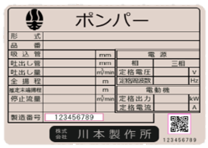

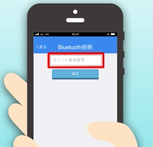
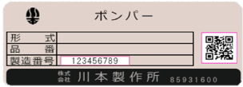
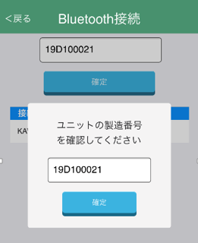
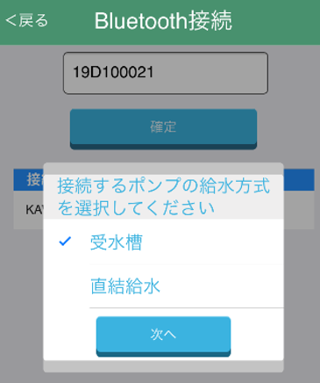
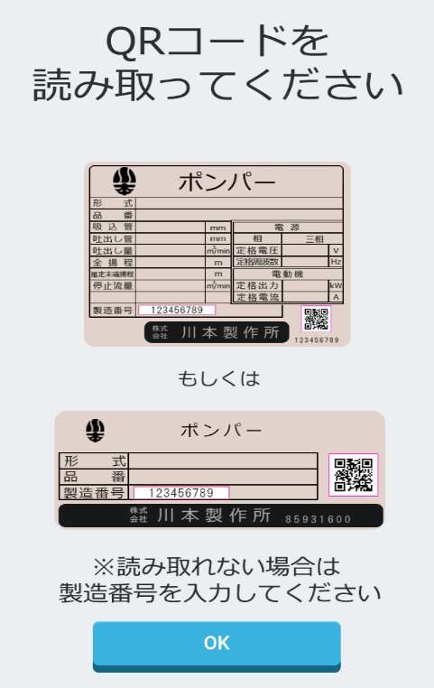
制御盤との接続方法
無線通信アプリ
制御盤、または
製品の銘板にある
QRコードを
読み込みます。
銘板に入力されている
ポンプユニットの
製造番号を入力します。
②ベース部のユニット銘板
製造番号の入力を
間違えた場合 (注１)は
再入力の要請や
情報提供が要求されます。
①制御盤扉部の銘板
注１：製造番号の入力を間違えた場合、正式な機種情報（取扱説明書）を取得できないため
給水方式やポンプの台数といったユニットの情報の入力や、QRコードの読み込みを行います。
注２：複数の端末から同時に1つの制御盤（ユニット）に接続することはできません。

Slide 9
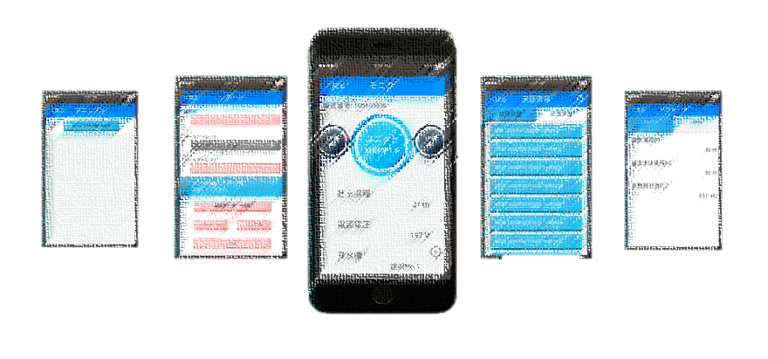





KAWAMOTO i のできること
無線通信アプリ
は
ポンプの運転状況を
リアルタイムで表示し、
運転管理や日常点検の
効率化が図れます。
リアルタイムデータの表示
故障来歴・液面来歴の取得
設定値の読み出し
取扱説明書の閲覧
メンテナンス報告書の作成補助

Slide 10
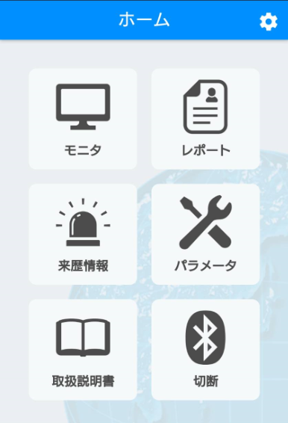
KAWAMOTO i のできること
無線通信アプリ
＜ホーム画面＞
１
４
p.10
p.12
２
５
p.14
p.15
p.13
３
６

Slide 11
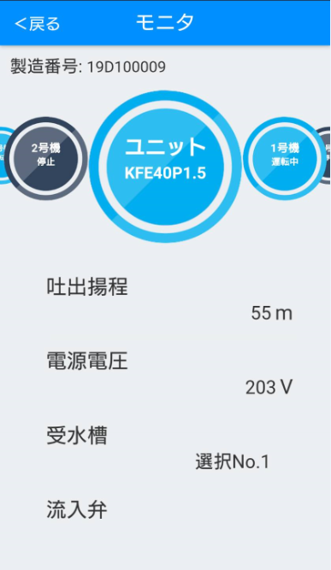
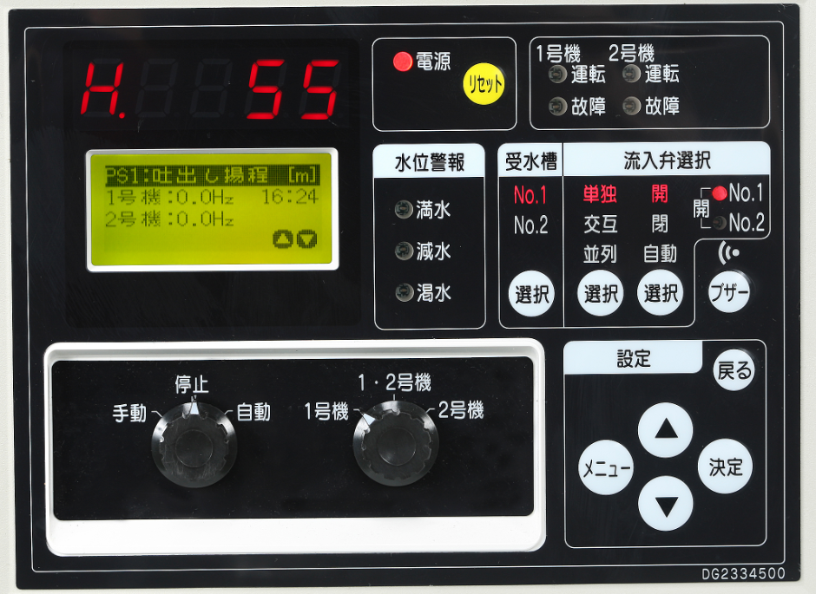
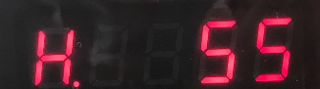
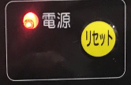


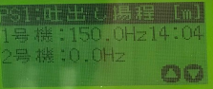
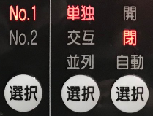

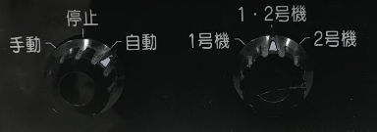
KAWAMOTO i のできること
無線通信アプリ
リアルタイムデータの表示
「モニタ」アイコンより
吐出し揚程・電源電圧・選択受水槽/流入弁 について
現在の運転情報を表示します。
機種名
運転号機
盤面の
運転情報を
同様に表示
単独 開
「モニタ」画面
制御盤盤面

Slide 12
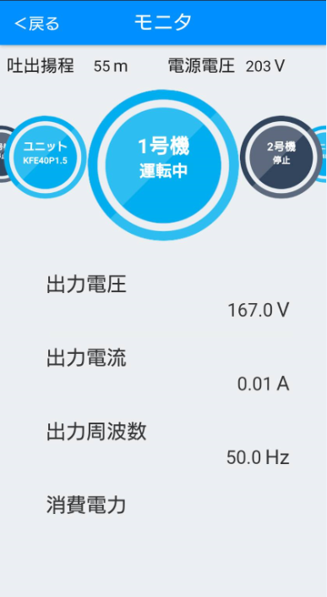
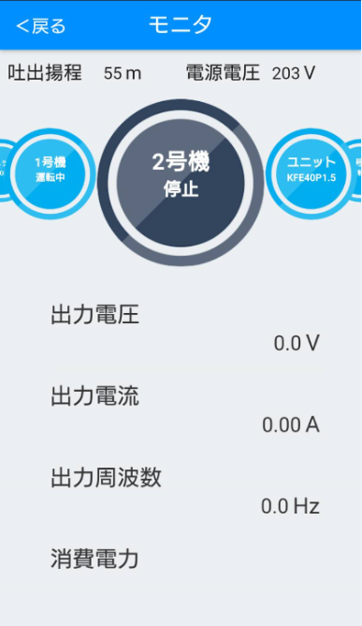

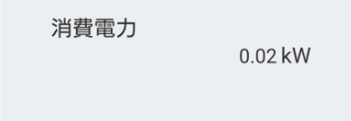
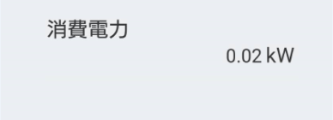
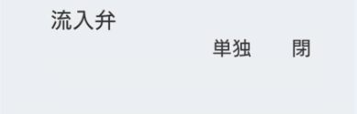
KAWAMOTO i のできること
無線通信アプリ
リアルタイムデータの表示
ポンプ号機を選択すると
電圧・電流・周波数・消費電力 といった
各号機の情報が表示されます。
＜ポンプユニットの状態＞
＜ポンプ1号機の状態〔運転〕＞
＜ポンプ2号機の状態〔停止〕＞
「1号機」
をタップ
「2号機」
をタップ

Slide 13
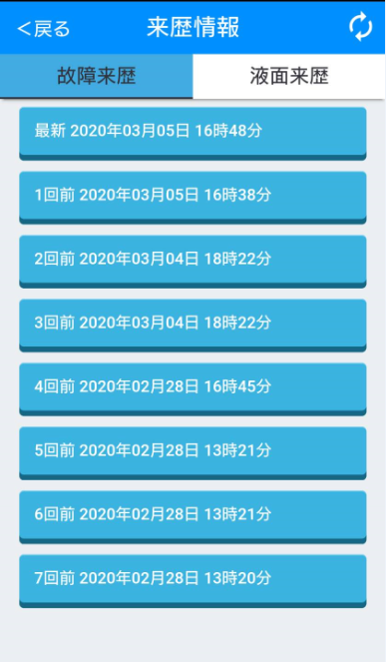
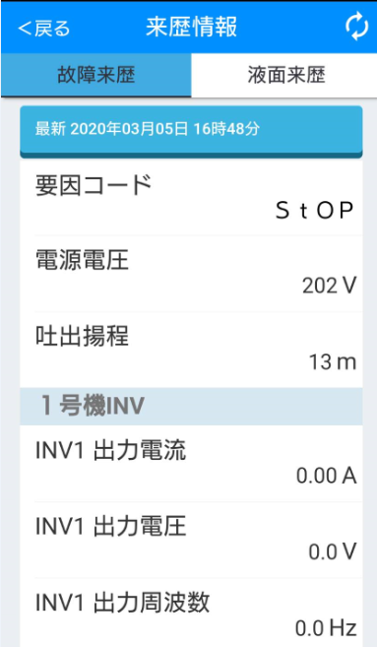
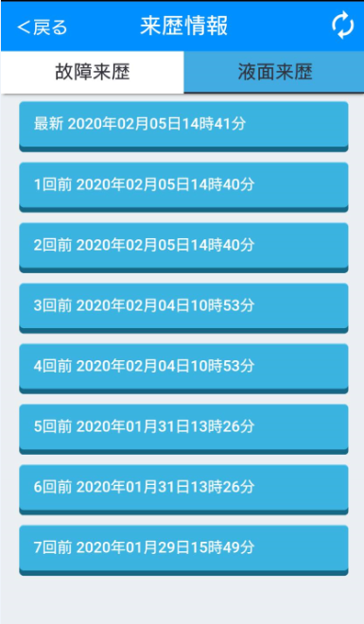
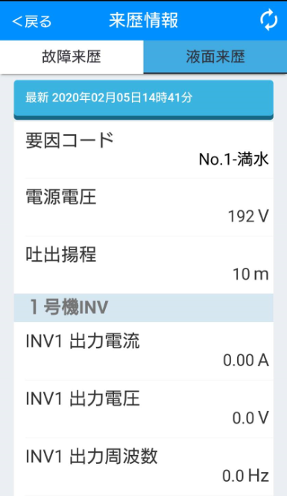
KAWAMOTO i のできること
無線通信アプリ
故障来歴・液面来歴の取得
「来歴情報」アイコンより
合計8回分の来歴情報(最新1回＋過去7回)が
表示されます。
＜故障来歴＞
＜液面来歴＞
確認する
来歴を
タップ
確認する
来歴を
タップ

Slide 14

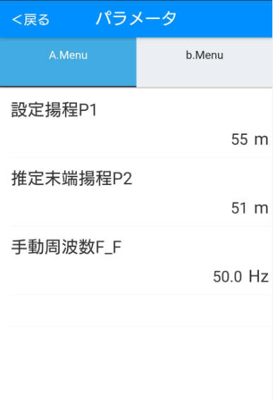
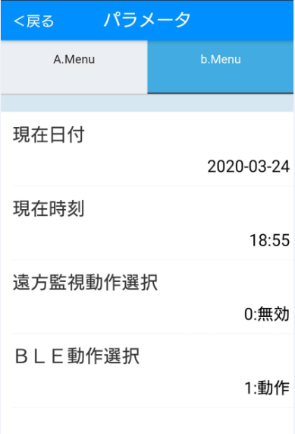
KAWAMOTO i のできること
無線通信アプリ
リアルタイムデータの表示
設定揚程や各動作選択の内容など
設定されている制御盤の基本情報が
表示されます。
設定値の読み出し
「パラメータ」アイコンより
制御盤の「A. 設定メニュー」と
「b. メンテナンスメニュー」の値を表示します。
＜A.設定メニュー＞
＜B.メンテナンスメニュー＞
揚程をもっと
下げたいな・・・
数値を選択して
変更しよう！
それぞれ
確認したい
メニューを
タップ
㊟アプリを用いて制御盤の設定を
変更することはできません。

Slide 15
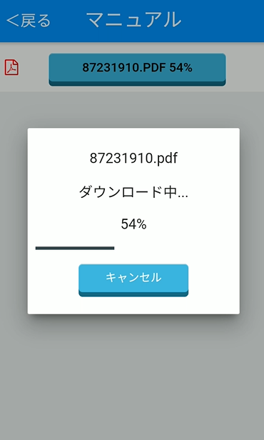
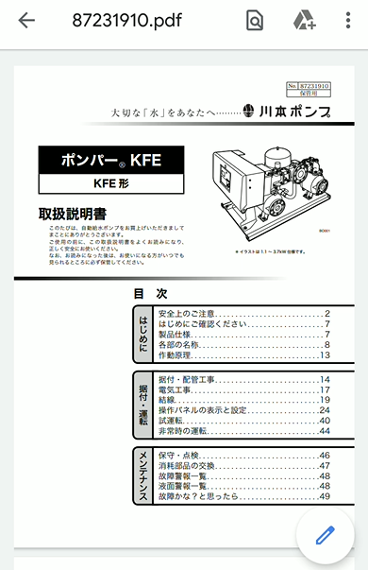
KAWAMOTO i のできること
無線通信アプリ
取扱説明書の閲覧
「取扱説明書」アイコンより
ペアリングしているポンプユニットの取説が
PDF形式で取得できます。
タブを選択し
データを
ダウンロード
データ上で
取扱説明書の閲覧が可能。
ついつい持ち運ぶのを
忘れてしまいがちな
紙媒体も必要ありません！
㊟通信環境によってはダウンロード
できない場合がございます。
「取扱説明書」画面

Slide 16


KAWAMOTO i のできること
無線通信アプリ
メンテナンス報告書の作成補助
「レポート」アイコンより
ポンプユニットの運転情報をデータ送信し
メンテナンス報告書の作成にご活用いただけます。
＜Before＞
＜After＞
盤面の情報を手書きでメモし
PCへ入力することで資料を作成します。
アプリを介してメール送信。データをそのまま
有効活用できるため、作業効率が大幅にアップします。

Slide 17
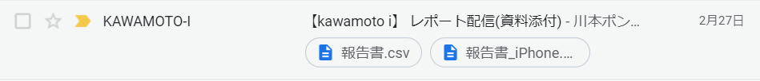

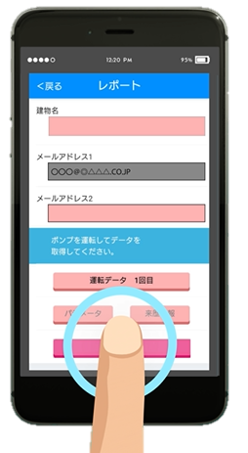



KAWAMOTO i のできること
無線通信アプリ
メンテナンス報告書の作成補助
Windows用、iPhone(6以前)用の２つのデータを送信。
ポンプの運転情報を取得したのち
登録したアドレス（最大2件）のもとへ
メールでCSVデータを送信します。

Slide 18



KAWAMOTO i 対応機種について
無線通信アプリ
は
KFEシリーズ
および
SDP-R形に搭載。
今後も対応機種拡大を
予定しています。
超省エネ 自動給水ユニット
KFEシリーズ※
直結給水用ブースタポンプ
SDP-R形
※写真はKFE-A/P形になります。

Slide 19






KAWAMOTO i 対応機種について
無線通信アプリ
【KFEシリーズ】
【直結給水ブースタポンプ】
KFE-A/P/T形^{※1,2}
KFET-A/P形※
KFED-A/R形※
SDP-R形
＜今後の対応予定機種＞
KDP3形
NDP2-G形
※1 温水用のKFEH形も含みます。
※2 0.75kW以下は対象外です。
※ステンレス受水槽付ユニット
KFETM形も含みます。
※KFED形は直結給水
ブースタポンプになります。
㊟2020年9月現在

Slide 20


既存製品の対応
無線通信アプリ
Bluetooth 基板
既存の製品を
対応に
変更する場合は
操作表示基板の交換、
及びBluetooth基板を
追加して下さい。
操作表示基板

Slide 21





が
メンテナンス作業を
快適にサポート
いたします。

